Slide 1
Крипторхизм
А.А.Бабрай

Slide 2
Крипторхизм- аномалия положения яичка вследствие нарушения миграции во внутриутробном периоде из брюшной полости в мошонку.
Распространенность:
-у доношенных мальчиков 5%
-У недоношенных 30%
-В возрасте 1 год 1%

Slide 3
Медико-социальная значимость проблемы
Неблагоприятные исходы:
-Нарушение репродуктивной функции-при одностороннем 10%, при двустороннем 38% случаев бесплодия
-Злокачественное перерождение гонад

Slide 4
Этиология
Дефицит андрогенов
Нарушение секреции и действия ИФР-3
Дефицит антимюллерова фактора
Неврологические заболевания
Генетические заболевания

Slide 5
Процесс опускания яичек из брюшной полости в мошонку начинается с 12-й недели внутриутробного развития.
Яички достигают внутреннего отверстия пахового канала к 18-20-й неделе и полностью опускаются в мошонку в течение 2-х последних месяцев беременности
Трансабдоминальный путь не зависит от уровня андрогенов, а опосредован интраабдоминальным давлением
Опускание яичка по паховому каналу зависит от ЛГ и андрогенов, вырабатываемых плодом

Slide 6
Классификация крипторхизма
Крипторхизм с пальпируемыми гонадами(истинный крипторхизм, псевдоретенция, эктопия)
Крипторхизм с непальпируемыми гонадами(атрофия яичка, абдоминальная форма, ВДКН

Slide 7
По расположению:
Высокое или низкое внутрибрюшное, внутриканальное, супраскротальное, высокое мошоночное, эктопическое.
Односторонний и Двусторонний
Врожденный и Приобретенный (если семенной канатик не успевает за ростом тела со временем гонада поднимается в паховый канал.

Slide 8
Диагностика крипторхизма
Анамнез
Объективное обследование
Гормональное обследование
УЗИ
Эндоскопические методы
Генетическое обследование(кариотип, молекулярно-генетическое исследование)

Slide 9
Гормональное обследование при:
Односторонний/двусторонний крипторхизм в сочетании с неправильным строением наружных половых органов
Двусторонний крипторхизм с непальпируемыми гонадами.
Исследовать: ЛГ, ФСГ, Тестостерон, АМФ, 17-ОПГ, ДГТ, андростендион, ТТГ, Т4 свободный, ИФР-1, Пролактин
Функциоанльная проба с ХГ и тестостероном.

Slide 10
Проба с ХГ
Однодневная проба с ХГ:
-Определить тестостерон
-Однократно ввести 2000 Ед/м2
-Через 24, 48 и 72 часа оценить уровень тестостерон
Проба считается положительной при уровне тестостерона более 5-7 нмоль/л
Трехдневная проба с ХГ:
-В течение 3х дней вводится по 2000 Ед ХГ внутримышечно
-Через 24 часа после последней инъекции оценка тестостерона и ДГТ
Проба считается положительной при уровне тестостерона более 5-7 нмоль/л

Slide 11
Трехнедельная проба с ХГ:
ХГ вводится по 2000 Ед 2 раза в неделю в течение 3х недель
-Через 24 часа после последней инъекции оценка уровня тестостерона
Проба считается положительной при уровне тестостерона более 5-7 нмоль/л

Slide 12
Проба с тестостероном:
Лечебно-диагностическое значение
Осмотр и измерение длины кавернозных тел.
Сустанон 250 в дозе 75 мг/м2 1 раз в 3 недели в течение 3-х месяцев
После последней инъекции оценить размер кавернозных тел.

Slide 13
Диагностика атрофии яичек
Высокий уровень ЛГ и ФСГ
Низкий уровень тестостерона
Проба с ХГ отрицательная
Уровень ингибина В снижен
АМГ снижен
Кариотип
Скрининг 17 -ОПГ

Slide 14
Лечение крипторхизма
Цели: улучшение фертильности
Снижение риска рака яичка
Ликвидация сопутствующей паховой грыжи, так как паховый канал остается открытый
Решение проблемы «пустой мошонки»

Slide 15
Хирургическое лечение 6-24 мес, при операции старше 2х лет – косметическая цель.
Консервативная терапия (ХГ, аналог ЛГ-РГ назальный не зарегистрирован в РФ)
Комбинированная терапия
Введение ХГЧ приводит к воспалению в яичке, что в итоге способствует истощению пула тестикулярной ткани.

Slide 16
Стандартная схема применения ХГЧ при крипторхизме (при сниженном уровне ЛГ):
Внутримышечно 2 раза в неделю в течение 5 недель
1,5- 2 года по 300 МЕ
2,5- 6 лет по 500 МЕ
7-12 лет по 1000 МЕ
При отсутствии эффекта в течение 6 месяцев следует проводить хирургическое лечение

Slide 17
Односторонний крипторхизм с пальпируемым или непальпируемым яичком >6 мес
Оперативное лечение до 2х летнего возраста
Двусторонний крипторхизм с пальпируемыми яичками >6 мес
«Ложный» крипторхизм
Ежегодное наблюдение
Двусторонний крипторхизм с непальпируемыми яичками,
Односторонний и двусторонний крипторхизм в сочетании с неправильным строением наружных половых органов (гипоспадия или микропенис)
Кариотип, 17-ОПГ, УЗИ малого таза, ЛГ, ФСГ, Тестостерон, проба с ХГ и Тестостероном

Slide 18
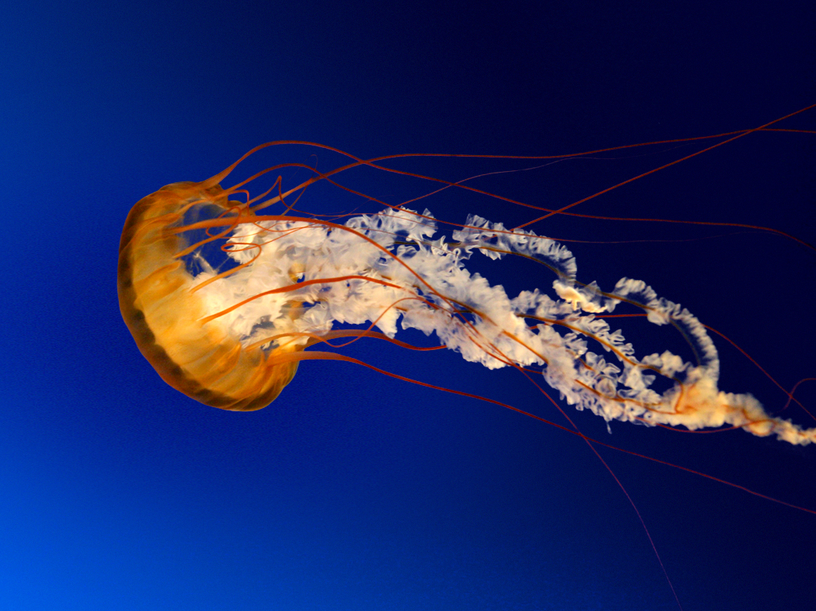
Спасибо за внимание!

Slide 19
Контрольные вопросы
Причины крипторхизма?
Классификация крипторхизма?
Диагностика и лечебно-диагностические пробы?
Лечение крипторхизма?

